Slide 1
KOREN

Slide 2
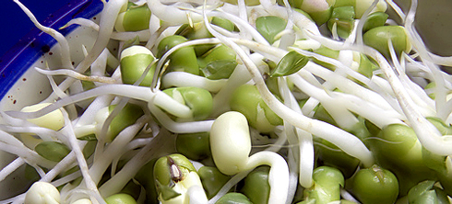
Koren je vegetativni biljni organ koji biljku ucvrscuje za podlogu i koji iz zemljišta upija vodu sa mineralnim materijama. Pravi koren se razvija iz klice. Klica se sastoji od korenka , stabaoceta i pupoljčića . Koren raste neograniceno u pravcu delovanja sile Zemljine teže.

Slide 4
Korenovi biljka mogu razlicito izgledati.
Postoje dva osnovna oblika ili tipa korena a to su:
Osovinski koren
Žiličast koren

Slide 5
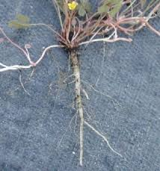
OSOVINSKI KOREN
Drveće i žbunovi imaju OSOVINSKI KOREN.
Kod ovog tipa korena glavni koren je jače razvijen, dok su bočni slabije razvijeni.

Slide 6
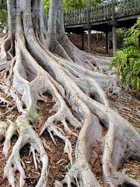
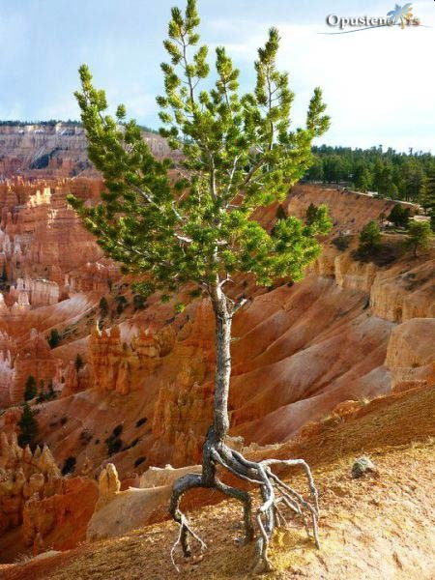

Slide 7
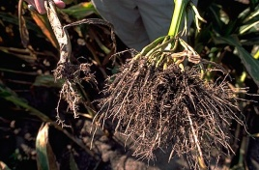
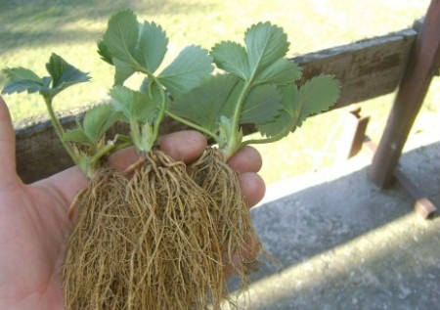
Žiličast koren imaju trave. Ovaj tip korena nema razvijen glavni koren, svi korenovi su tanki i približno iste debljine.
ŽILIČAST KOREN

Slide 8
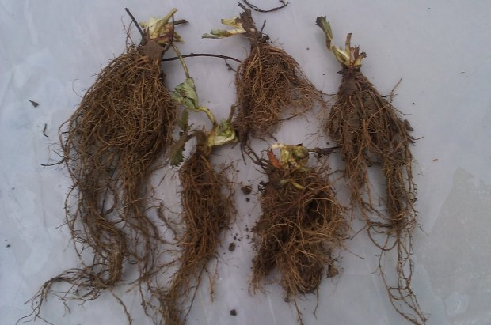

Slide 9
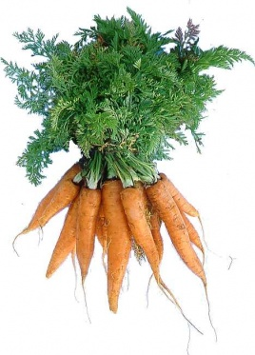
PREOBRAŽAJ KORENA
Koren kod nekih biljka moze imati i drugu ulogu. Zbog toga dolazi do promene u građi i obliku korena. Kod šargarepe, rotkve, rena peršuna , čičoke, šećerne repe i drugih biljaka koren služi za skladištenje hrane. To je vretenast ili repast oblik korena.

Slide 10
Značaj korena
Koren nekih biljaka se koristi u ishrani ljudi i životinja
Na korenu pasulja, graška, deteline i drugih sličnih biljka žive bakterije koje uzimaju azot iz vazduha pri čemu nastaju mineralne materije, koje obogaćuju zemljište i čine ga plodnim.
Koren nekih biljka može imati lekovito dejstvo (beli slez, lincura…)
Pojedine biljke mogu da se razmnožavaju pomoću korena.
Koren biljaka sprečava eroziju zemljišta

